Slide 1
De Omgevingswet
Doel van de Omgevingswet
Reikwijdte fysieke leefomgeving
Verbeterdoelen stelselherziening
Uitgangspunten
Doel, Reikwijdte, uitgangspunten

Slide 2
De Omgevingswet
Stb. 2016, 156
Wet van 23 maart 2016, houdende regels over het beschermen en benutten van de fysieke leefomgeving (Omgevingswet)
Wij Willem-Alexander, bij de gratie Gods, Koning der verplichtingen en artikel 21 van de Grondwet, met het oog op duurzame ontwikkeling, samenhangende, doelmatige en vereenvoudigde regels te stellen over het beschermen en benutten van de fysieke leefomgeving.
Doel, Reikwijdte, uitgangspunten

Slide 3
Beschermen en benutten
Artikel 1.3 OW
Eén samenhangende wet voor de fysieke leefomgeving
Doel: balans tussen benutten en beschermen
Doel, Reikwijdte, uitgangspunten

Slide 4
Beschermen en benutten
Met oog op:
Duurzame ontwikkeling
Bewoonbaarheid van het land
Bescherming en verbetering van het leefmilieu
In onderlinge samenhang:
bereiken en in stand houden van een veilige en gezonde fysieke leefomgeving en een goede omgevingskwaliteit, en
doelmatig beheren, gebruiken en ontwikkelen van de fysieke leefomgeving ter vervulling van maatschappelijke behoeften.
Doel, Reikwijdte, uitgangspunten

Slide 5
Reikwijdte Omgevingswet
Fysieke leefomgeving
Activiteiten die daarvoor gevolgen (kunnen) hebben
Gebiedsgericht
Doel, Reikwijdte, uitgangspunten

Slide 6
Reikwijdte fysieke leefomgeving
Artikel 1.2 (fysieke leefomgeving)
De fysieke leefomgeving omvat in ieder geval:
a. bouwwerken | f. lucht
b. infrastructuur | g. landschappen
c. watersystemen | h. natuur
d. water | i. cultureel erfgoed
e. bodem | j. werelderfgoed
Doel, Reikwijdte, uitgangspunten

Slide 7
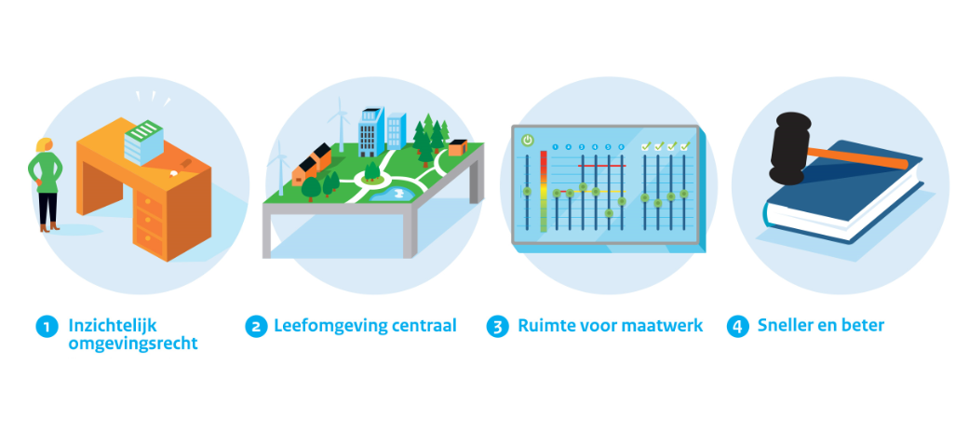
Verbeterdoelen van de stelselherziening
Doel, Reikwijdte, uitgangspunten
Notes:
Het merendeel van de ervaren knelpunten in het omgevingsrecht heeft te maken met twee
hoofdproblemen:
A. Complexe en versnipperde regelgeving
Gevolg: onoverzichtelijkheid, onvoorspelbaarheid en onvoldoende samenhang in het
omgevingsrecht.
B. Onbalans tussen zekerheid en dynamiek
Gevolgen:
• slepende besluitvormingsprocessen;
• hoge onderzoekslasten;
• gedetailleerde plannen, normen en voorschriften;
• weinig ruimte voor politieke sturing, eigen verantwoordelijkheid en innovatie.
De wat van de Omgevingswet: wat beoogt de wet
De vier verbeterdoelen voor de vernieuwing van het omgevingsrecht vormen de achtergrond voor een aantal vaste beleidsmatige uitgangspunten die gebruikt worden bij de stelselherziening van het omgevingsrecht.
Verbeterdoel: Het vergroten van de inzichtelijkheid, de voorspelbaarheid en het gebruiksgemak van het omgevingsrecht
Een belangrijke stap om het omgevingsrecht eenvoudiger te maken, is de keuze voor een beperkt palet aan basisinstrumenten, met elk een helder onderscheiden beleidsmatige of juridische functie. De instrumenten zijn dus in beginsel gelijk voor alle domeinen en voor alle bestuurslagen. De Omgevingswet kent een zestal kerninstrumenten: de omgevingsvisie, het programma, decentrale regels, algemene rijksregels, de omgevingsvergunning en het projectbesluit. Voor de overheidsinterne sturing zijn omgevingswaarden en instructieregels de belangrijkste instrumenten. Daarnaast omvat de Omgevingswet ondersteunende instrumenten die nodig zijn om besluiten te nemen en te effectueren, zoals procedurebepalingen en regelingen voor toezicht en handhaving.
De gebruiker staat centraal in het omgevingsrecht. Daarom wordt voor het merendeel van de activiteiten volstaan met algemene regels als kader voor het handelen. Het voordeel daarvan is dat de initiatiefnemer zonder tussenkomst van de overheid weet welke randvoorwaarden van toepassing zijn voor zijn activiteiten en wat zijn handelingsvrijheid is. Met algemene regels kunnen tijdrovende en verhoudingsgewijs dure vergunningprocedures worden voorkomen.
Waar wel vergunningen nodig zijn geldt als uitgangspunt: één loket, één bevoegd gezag en één besluit. Op dit uitgangspunt is in de Omgevingswet één uitzondering gemaakt, de omgevingsvergunning voor wateractiviteiten is een apart besluit in verband met het functionele bestuur door waterschappen.
Verbeterdoel: Het bewerkstelligen van een samenhangende benadering van de fysieke leefomgeving in beleid, besluitvorming en regelgeving
Centraal in de Omgevingswet staat een samenhangende zorg voor de fysieke leefomgeving. De samenhangende benadering bevordert integrale oplossingen, die bij een sectorale aanpak buiten beeld kunnen blijven. Integraal beleid betekent overigens niet dat er geen sectorale beleidsdoelen meer zullen zijn. Zo zullen er steeds doelen en randvoorwaarden blijven op het gebied van veiligheid, gezondheid, kwaliteit van ecosystemen, beschikbaarheid van hulpbronnen en behoud van cultureel erfgoed. Sterker nog: het is voor een goede integratie juist van belang dat sectorale doelen en randvoorwaarden helder en eenduidig zijn vastgesteld, omdat deze het uitgangspunt vormen voor de integrale zorg voor de fysieke leefomgeving.
Uitgangspunt is dat besluiten op grond van de Omgevingswet zo veel mogelijk integraal zijn, zodat alle belangen die aan de orde zijn in de fysieke leefomgeving worden meegewogen. Toch blijven er ook onder de Omgevingswet besluiten met een beperkter beoordelingskader. Het is namelijk vanuit het oogpunt van rechtszekerheid niet wenselijk als na een integrale afweging op hoofdlijnen opnieuw een brede belangenafweging plaatsvindt bij een meer op de uitvoering gericht besluit. Voor de omgevingsvergunning geldt daarom in het algemeen een beperkt beoordelingskader.
Verbeterdoel: Het vergroten van de bestuurlijke afwegingsruimte door een actieve en flexibele aanpak mogelijk te maken voor het bereiken van doelen voor de fysieke leefomgeving
Bestuursorganen worden bij beleidsvorming en bij besluitvorming over initiatieven en projecten geacht de betrokken belangen een volwaardige plaats te geven. Bij die belangenafweging hebben zij de ruimte keuzen te maken. Die ruimte voor bestuursorganen wordt – uitgaande van hun wettelijke taken en bevoegdheden – bepaald door regels die bij of krachtens de Omgevingswet worden gesteld. In grote delen van het omgevingsrecht stelt de centrale overheid eisen aan de inhoud, toelichting of motivering van besluiten van andere bestuursorganen. Dit soort regels wordt ‘instructieregels’ genoemd. De wijze waarop instructieregels nu zijn vormgegeven leidt er soms toe dat doelen naar de achtergrond verdwijnen en normen voorop komen te staan. De regels laten dan te weinig ruimte voor politieke sturing, eigen verantwoordelijkheid, regionale differentiatie en innovatie. Daardoor komt het maken van een samenhangende belangenafweging over een initiatief soms in het gedrang. Een uitgangspunt is dan ook dat de instructieregels zoveel mogelijk ruimte laten voor een discretionaire afweging door dat andere bestuursorgaan. Toch zullen er altijd gevallen blijven waarmee bij het stellen van regels geen rekening kon worden gehouden. Het nieuwe stelsel kent mogelijkheden om uitzonderingen toe te laten als de reguliere regels leiden tot onredelijke belemmeringen in verband met bijvoorbeeld bijzondere lokale situaties, complexe gebieden of gebiedsoverstijgende belangen.
Die afwegingsruimte gaat niet zover dat een bestuursorgaan afwegingen kan maken over de taken van een ander bestuursorgaan. Uitgangspunt is dat elke overheid sturingsmogelijkheden houdt op activiteiten die zijn taken raken en om die reden betrokken wordt bij de besluitvorming. Hiervoor geldt het adagium ‘bij een taak hoort een bevoegdheid’.
Verbeterdoel: Het versnellen en verbeteren van besluitvorming over projecten in de fysieke leefomgeving
Voor een activiteit, zoals bedrijfsuitbreiding, of een combinatie van activiteiten kan in beginsel via één toestemming een akkoord van de overheid worden verkregen. In sommige gevallen zijn achter de schermen meerdere overheden betrokken bij het verlenen van die toestemming.
Overigens mag de initiatiefnemer er zelf voor kiezen om de toestemming voor zijn activiteiten in meerdere vergunningaanvragen te splitsen, om zo bijvoorbeeld de meer principiële aanvragen eerst af te wikkelen en de meer technische aanvragen pas te doen als de principetoestemming binnen is. Dit omdat de technische aanvragen investeringen in ontwerp of onderzoek vergen.
De herziening van het omgevingsrecht is ook gericht op doelmatiger onderbouwend onderzoek voor de besluitvoorbereiding. Onderzoek is geen doel op zich, maar een bijdrage aan zorgvuldige besluitvorming. Het is primair aan het bevoegd gezag om te bepalen of er voldoende onderbouwend onderzoek is gedaan om een besluit te kunnen nemen.
Kamerstukken II 2013/14, 33 962, nr. 3, blz. 30-49.

Slide 8
1. Inzichtelijk omgevingsrecht
Vergroten van:
Inzichtelijkheid
Voorspelbaarheid
Gebruiksgemak
Doel, Reikwijdte, uitgangspunten

Slide 9
2. Leefomgeving centraal
Naar een samenhangende benadering van de leefomgeving.
In beleid, besluitvorming en regelgeving.
Doel, Reikwijdte, uitgangspunten

Slide 10
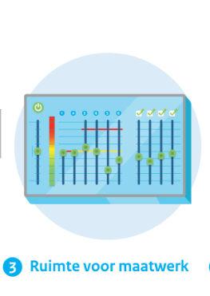
3. Ruimte voor maatwerk
Vergroten van de bestuurlijke afwegingsruimte
Decentraal tenzij…
Criteria verdeling taken en bevoegdheden (art. 2.3)
In beginsel bij gemeente, tenzij anders geregeld:
Provinciaal of nationaal belang dat niet op doeltreffende wijze door gemeente/provincie kan worden behartigd, of
Nodig voor doelmatige of doeltreffende uitoefening van taken of bevoegdheden
Doel, Reikwijdte, uitgangspunten

Slide 11
4. Sneller en beter
Versnellen en verbeteren van de besluitvorming over projecten in de fysieke leefomgeving.
Doel, Reikwijdte, uitgangspunten

Slide 12
Uitgangspunten bij het opstellen van de wet
Gelijkwaardig beschermingsniveau
EU als uitgangspunt (‘niet meer doen dan …’) en correcte en volledige herimplementatie EU-regelgeving
Vertrouwen
Doel, Reikwijdte, uitgangspunten

